Slide 1
ÖSTERREICH
27. FEBRUAR 2025

Slide 2
Allgemeine Einführung zu den Auswirkungen der AMR. Schwerpunkt auf die AMU- und AMR-Zahlen des Landes
Praktische Schulung für Landwirte und Tierärzte: Neue Maßnahmen zur Bekämpfung der Resistenz gegen antimikrobielle Mittel
Österreich, 27. Februar 2025
Notes:
In dieser Präsentation werden allgemeine Daten und Zahlen zum Widerstand, zu den wirtschaftlichen Auswirkungen und zu den bisher und künftig ergriffenen Maßnahmen dargelegt. Wir werden uns ansehen, was AMR ist, warum wir uns darum kümmern sollten und was wir dagegen tun können.

Slide 3
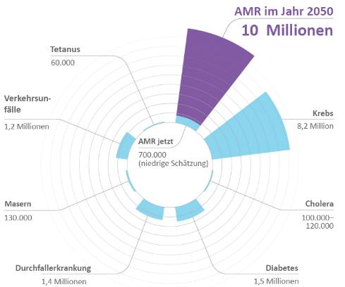
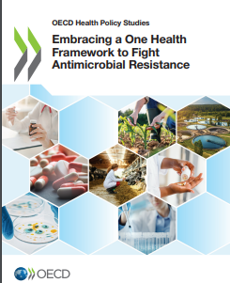
Antibiotikaresistenz
Eine globale Bedrohung
Wirtschaftliche Auswirkungen
Geschätzte Zahl der durch AMR verursachten Todesfälle im Jahr 2050 im Vergleich zu den derzeitigen häufigen Todesursachen
Die geschätzten Kosten von AMR für die Gesundheitssysteme in Europa betragen:
€ 1,1 Milliarden Euro/Jahr
Neuer Bericht 2023:
$$ ↑↑
Notes:
„Tackling drug-resistant infections globally: Final report and recommendations“ – THE REVIEW ON ANTIMICROBIAL RESISTANCE
VORSITZ: JIM O’NEILL – Mai 2016 – https://amr-review.org/sites/default/files/160525_Final paper_with cover.pdf
In den letzten zwei Jahrzehnten ist der Gesamtverbrauch von Antibiotika beim Menschen in den OECD- und EU/EWR-Ländern nur geringfügig und in den G20-Ländern, die nicht der OECD angehören,
erheblich gestiegen.
Der Tierhaltungssektor hat sich aktiv an der Entwicklung und Umsetzung fast aller von der OECD, der EU/EWR und den G20-Ländern entwickelten Aktionspläne beteiligt.
Verbesserte Verfahrensweisen im Umgang mit Lebensmitteln und eine verbesserte Biosicherheit in landwirtschaftlichen Betrieben versprechen einen Rückgang resistenter Infektionen.
Die Vorteile der Verbesserung der Biosicherheit in landwirtschaftlichen Betrieben gleichen die Umsetzungskosten vollständig aus.
Bis 2050 könnten laut Schätzungen der Vereinten Nationen auf Grundlage des Berichts von Jim O‘Neil bis zu 10 Millionen Todesfälle pro Jahr durch Superkeime und die damit verbundenen Formen der antimikrobiellen Resistenz verursacht werden.
Die Grafik zeigt die prognostizierte Sterblichkeit durch AMR im Vergleich mit gängigen Ursachen aktueller Todesfälle und den geschätzten Todesfällen im Jahr 2050.
Die Daten zu den verschiedenen Ursachen der aktuellen Todesfälle stammen aus unterschiedlichen Quellen:
Diabetes: www.whi.int/mediacentre/factsheets/fs312/en/ Krebs: www.whi.int/mediacentre/factsheets/fs297/en/
Cholera: www.whi.int/mediacentre/factsheets/fs107/en/ Durchfallerkrankungen: www.sciencedirect.com/science/article/pii/So140673612617280
Masern: www.sciencedirect.com/science/article/pii/So140673612617280 Verkehrsunfälle: www.whi.int/mediacentre/factsheets/fs358/en/
Tetanus: www.sciencedirect.com/science/article/pii/So140673612617280
Nach Angaben der Organisation für wirtschaftliche Zusammenarbeit und Entwicklung (OECD) hat die antimikrobielle Resistenz enorme Auswirkungen auf die Gesundheitssysteme in Europa, die sich auf rund 1,1 Mrd. EUR pro Jahr belaufen.
Wenn eine Infektion nicht auf eine antimikrobielle Erstlinienbehandlung anspricht („Erstlinienbehandlung ist die erste empfohlene Behandlungsoption“), wenden sich die medizinischen Fachkräfte teureren Alternativen zu, wie z. B. Medikamenten der zweiten und dritten Linie (die letzten verfügbaren Behandlungsoptionen). Komplikationen oder die längere Dauer einer Krankheit oder Behandlung erfordern manchmal längere Krankenhausaufenthalte mit den entsprechenden Kosten.
Quelle: OECD (2018), Stemming the Superbug Tide: Just A Few Dollars More, OECD Health Policy Studies, OECD Publishing, Paris, https://doi.org/10.1787/9789264307599-en.
Im Jahr 2023 erschien ein neuer Bericht der OECD mit dem Titel „Embracing a One Health Framework to Fight Antimicrobial Resistance“, der den wirtschaftlichen Schaden durch AMR in den OECD-Ländern und der EU berechnet. Sie betrachten nicht nur die Gesundheitsversorgung, sondern auch die Kosten durch Produktivitätsverluste. Sie schätzen die wirtschaftlichen Auswirkungen in der EU deutlich höher ein, nämlich je nach verwendetem Szenario zwischen 7 und 12 Milliarden pro Jahr.
https://www.oecd.org/en/publications/embracing-a-one-health-framework-to-fight-antimicrobial-resistance_ce44c755-en.html

Slide 4







Was ist AMR und wie entsteht AMR?
Von antimikrobieller Resistenz (AMR) spricht man, wenn Keime (Bakterien, Viren oder Pilze), die Infektionen verursachen, eine Resistenz gegen die zur Behandlung eingesetzten Medikamente entwickeln.
Einsatz, Übergebrauch und Missbrauch von antimikrobiellen Mitteln
Mikroben entwickeln Resistenzen
Krankheiten verbreiten sich leichter, bleiben bestehen oder töten
Antimikrobielle Mittel werden weniger wirksam
Notes:
Antimikrobielle Resistenz (AMR) ist die Fähigkeit von Mikroorganismen, trotz antimikrobieller Mittel zu überleben oder zu wachsen, die diese Mikroorganismen normalerweise hemmen oder abtöten.
Es ist die Folge natürlicher Selektion und Genetik. Eine Antibiotikaresistenz entsteht auch dann, wenn sich Bakterien verändern, um sich vor einem Antibiotikum zu schützen.
Außerdem gibt es weitere menschliche Faktoren, die die Resistenzentwicklung fördern, wie z. B.:
Unsachgemäße Verwendung:
Übergebrauch:
gemeinsame Nutzung von Antibiotika
Einsatz von Antibiotika ohne Notwendigkeit
Einsatz von Antibiotika bei Virusinfektionen und Entzündungen
Missbrauch:
Verwendung von Antibiotika als Wachstumsförderer für Tiere in landwirtschaftlichen Betrieben oder in der Aquakultur
Nichtbeendigung der Behandlung oder Einnahme einer unzureichenden Dosis
Einnahme von Antibiotika bei falschen Indikationen wie Virusinfektionen und Entzündungen
Dies führt mit der Zeit dazu, dass antimikrobielle Mittel in der Human- und Veterinärmedizin weniger wirksam und letztlich unbrauchbar werden.
Alle Bakterien verbreiten sich durch Luft, Wasser, Boden, Nahrung oder lebende Vektoren.
Die nächste Folie veranschaulicht die verschiedenen Ausbreitungsrichtungen.

Slide 5
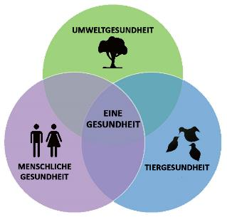







AMR kommt bei Menschen, Tieren, Pflanzen und in der Umwelt vor
Antibiotikaverbrauch bei Tieren
Antibiotikaverbrauch beim Menschen
A
H
Notes:
Im Rahmen des One-Health-Konzepts wird anerkannt, dass die menschliche Gesundheit eng mit der Gesundheit von Tieren und der Umwelt verknüpft ist, d. h., dass Tierfutter, menschliche Lebensmittel, die Gesundheit von Mensch und Tier und
die Umweltkontamination eng miteinander verbunden sind.
Dies spiegelt den „One Health“-Ansatz der Europäischen Kommission zur Bekämpfung von AMR wider, indem der Human- und der Veterinärsektor gemeinsam in einem ganzheitlichen und koordinierten Ansatz behandelt werden
Der zunehmende Einsatz von Antibiotika ist besorgniserregend, da die Antibiotikaresistenz als ernsthafte Bedrohung für die Gesundheit und das Wohlergehen von Mensch und Tier in der Zukunft angesehen wird. Die zunehmenden Mengen an Antibiotika oder antibiotikaresistenten Bakterien in der Umwelt könnten die Zahl der medikamentenresistenten Infektionen bei beiden erhöhen.
Der Wortlaut der Grafik konzentriert sich auf den Verbrauch antimikrobieller Mittel bei zur Lebensmittelerzeugung genutzten Tieren. Aber Grundsätzlich ist es nicht nur auf zur Lebensmittelerzeugung genutzte Tiere beschränkt, auch wenn wir mit Landwirten und Tierärzten sprechen, die sich mit zur Lebensmittelerzeugung genutzten Tieren befassen.

Slide 6
Resistente Bakterien infizieren jedes Jahr 800.000 Menschen in der EU/EFTA
(ECDC-Daten 2022)
Quelle: ECDC (Europäisches Zentrum für die Prävention und Kontrolle von Krankheiten)
Notes:
2020 waren in Europa über 800.000 Menschen mit antibiotikaresistenten Bakterien infiziert. Zu den daraus resultierenden Krankheiten gehörten Lungenentzündungen sowie Infektionen der Blutbahn und des Unterleibs. (Quelle: ECDC – Europäisches Zentrum für die Prävention und Kontrolle von Krankheiten).
Insgesamt sind in der EU/EWR die AMR-Prozentsätze für die überwachten Kombinationen von Bakterienarten und antimikrobiellen Gruppen weiterhin hoch:
Carbapenemresistenz bei Escherichia coli und Klebsiella pneumoniae (K. pneumoniae),
Vancomycin-Resistenz in Enterococcus faecium zeigt einen deutlichen Anstieg im Zeitraum 2016–2020.
Hohe Resistenzraten gegen Cephalosporine und Carbapeneme der dritten Generation in K. Pneumoniae
hoher Anteil an Carbapenem-resistenten Acinetobacter Arten und Pseudomonas aeruginosa
(Quelle: Überwachung antimikrobieller Resistenzen in Europa 2022)
in mehreren Ländern der Europäischen Region geben Anlass zur Sorge.

Slide 7
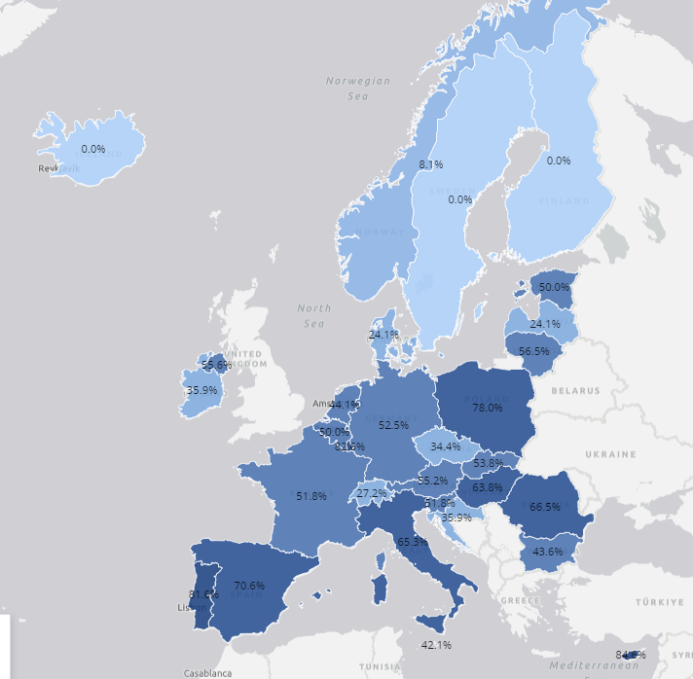
Resistenzen gefährden die öffentliche Gesundheit UND die Tiergesundheit
EFSA-Dashboard:
Vorkommen von AMR bei Masthähnchen für Campylobacter J. gegen Tetracyclin
Notes:
https://www.efsa.europa.eu/en/microstrategy/dashboard-antimicrobial-resistance
Überblick über die Überwachungsdaten zum Auftreten von AMR.

Slide 8
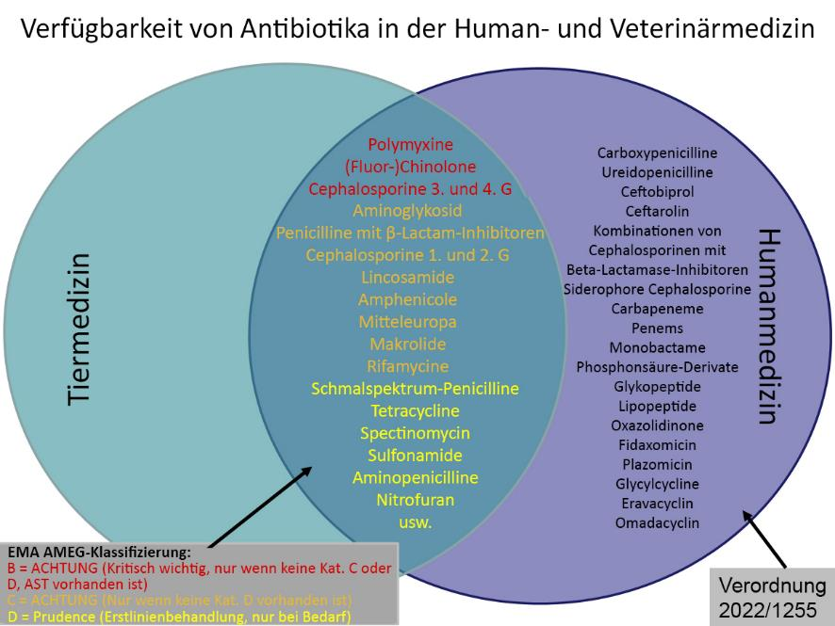
Verschiedene Klassen antimikrobieller Mittel
Pleuromutiline
Peneme
Notes:
Basierend auf AMEG-Listung und Verordnung 2022/1255
Ziel ist es, zu erklären, dass viele antimikrobielle Mittel denselben Klassen angehören, die wir in der Human- und Veterinärmedizin verwenden, und dass es Unterschiede zwischen den verschiedenen Arten von antimikrobiellen Mitteln gibt

Slide 9
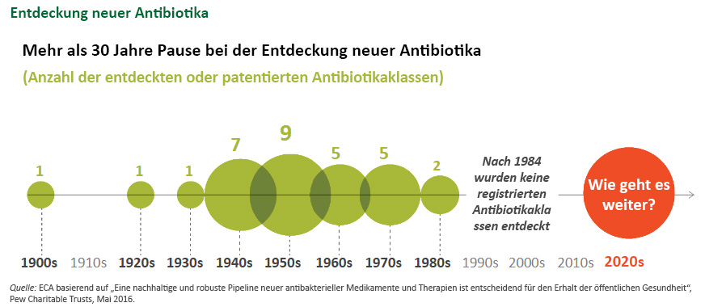
Wir müssen die Wirksamkeit der aktuellen antimikrobiellen Mittel erhalten!
Notes:
Eine nachhaltige und robuste Pipeline neuer antibakterieller Medikamente und Therapien ist entscheidend für den Erhalt der
öffentlichen Gesundheit. Die Entdeckung von Antibiotika erreichte in den 1950er Jahren ihren Höhepunkt, ab den 1980er Jahren ging sie jedoch rapide zurück. (Siehe Abbildung 1.)1
Jedes heute im klinischen Einsatz befindliche Antibiotikum basiert auf einer Entdeckung, die vor über 30 Jahren gemacht wurde.

Slide 10
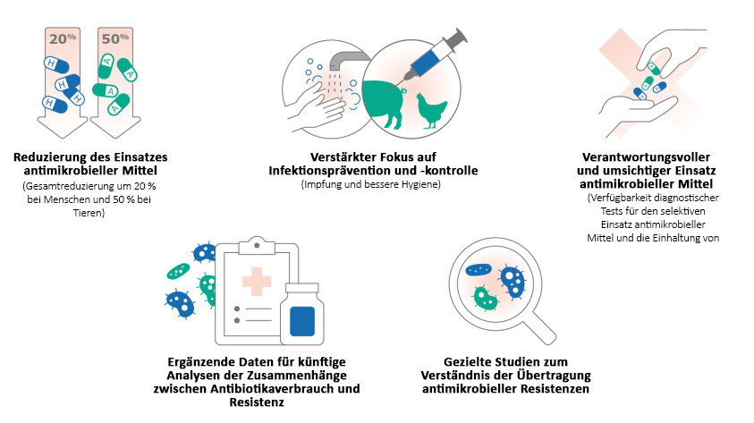
Was können wir tun?
Behandlungsrichtlinen
EFSA Journal 2024;22(2):8589
Notes:
Aus dem vereinfachten zusammenfassenden JIACRA-Bericht: https://www.ecdc.europa.eu/sites/default/files/documents/simplified-summary-antimicrobial-consumption-resistance-bacteria-2019-2021.pdf

Slide 11
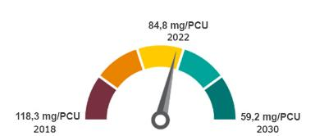
Ziel „Vom Bauernhof auf den Tisch“
50 % Reduzierung des EU-Gesamtabsatzes an Antibiotika für Nutztiere und in der Aquakultur bis 2030
Notes:
https://ec.europa.eu/eurostat/statistics-explained/images/f/f2/Developments_of_livestock_populations_(index_2002=100_based_on_heads_of_animals,_EU,_2002-2022)_16-10-2023_v2.png
Das Ziel „Vom Bauernhof auf den Tisch“ ist Teil des Green Deal
Der Ausgangspunkt ist 2018.
Ziel ist für alle EU-Länder, nicht für einzelne

Slide 12
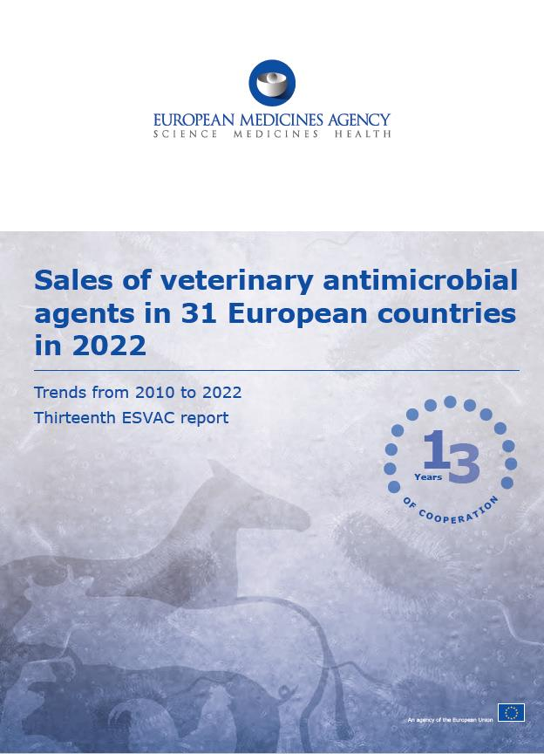
Europäische Arzneimittel-Agentur (EMA) – Thirteen European Surveillance of Veterinary
Antimicrobial Consumption – ESVAC report 2022
ESVAC = European Surveillance of Veterinary Antimicrobial Consumption
- Gesamtumsatz mit veterinärmedizinischen Antibiotika im Jahr 2022 für 31 Länder
- Trends von 2011 bis 2022 in 25 am ESVAC teilnehmenden Ländern:
- 53,0 % Gesamtumsatz
- 49,0 % Umsatz mit Cephalosporinen der 3. und 4. Generation
- 44,0 % Umsatz aller Chinolone
- 81,0 % Umsatz mit Polymyxinen
Notes:
Die Europäische Arzneimittel-Agentur (EMA) startete das ESVAC-Projekt im Jahr 2009.
Im Rahmen des Projekts European Surveillance of Veterinary Antimicrobial Consumption (ESVAC) wurden von 2009 bis 2023 Informationen über die Art und Weise gesammelt, wie antimikrobielle Arzneimittel bei Tieren in der Europäischen Union (EU) eingesetzt werden. Informationen dieser Art sind von entscheidender Bedeutung für die Erkennung möglicher Risikofaktoren, die zur Entwicklung und Verbreitung einer antimikrobiellen Resistenz führen könnten.
Sie bietet ein harmonisiertes Konzept für die Erhebung und Meldung von Daten über die Verwendung antimikrobieller Mittel bei Tieren in den Mitgliedstaaten der EU und des Europäischen Wirtschaftsraums (EWR).
Die freiwillige Teilnahme am ESVAC-Projekt stieg im Laufe der Jahre von 9 auf 31 Meldeländer.
Das ESVAC-Projekt endete offiziell im November 2023 mit der Veröffentlichung seines Abschlussberichts.
Ab Januar 2024 müssen alle EU-/EWR-Mitgliedstaaten ihre Daten über das Verkaufsvolumen und die Verwendung antimikrobieller Arzneimittel bei Tieren im Einklang mit der Tierarzneimittelverordnung melden.
Die EU-/EWR-Mitgliedstaaten müssen für die Meldung ihrer Daten an die EMA die Plattform der EMA für den Verkauf und die Verwendung antimikrobieller Mittel nutzen.
Runde Abbildung: zeigt den Anteil des aggregierten Umsatzes in mg/PCU an antibiotischen VMP für zur Lebensmittelerzeugung genutzte Tiere nach Antibiotikaklassen in 31 europäischen Ländern im Jahr 2022
Andere Klassen“ umfasst Amphenicole, Cephalosporine, andere Chinolone und „Andere“

Slide 13
Datenerhebung zum Verkauf und zur Verwendung antimikrobieller Mittel
Ab 2024 müssen die EU-Mitgliedstaaten jährlich Daten über das Verkaufsvolumen und die Verwendung von antimikrobiellen Arzneimitteln bei Tieren für das vorangegangene Jahr melden
Gemeinsame Regeln
Die EU-Länder müssen mit der Erhebung von Nutzungsdaten beginnen:
        Rinder, Schweine, Geflügel → ab 2023
        Alle anderen zur Lebensmittelgewinnung genutzten Tiere → ab 2026
        Hunde, Katzen und Pelztiere → ab 2029
      Die EMA wird den ersten Bericht am 31. März 2025 veröffentlichen, danach bis zum 31. Dezember für das vorangegangene Jahr
      Die Daten werden detailliert mit den entsprechenden Tierarten, Kategorien oder Stadien angegeben
      Zu erhebende Daten für
      Mittel gegen Durchfall, entzündungshemmende Mittel und Mittel gegen Infektionen
      2. Gynäkologische Antiinfektiva und Antiseptika
      3. Antiinfektiva und Antiseptika zur intrauterinen Anwendung
      4. Antibakterielle Mittel zur systemischen Anwendung
      5. Antibakterielle Mittel zur intramammären Anwendung
      6. Antiprotozoika (mit antibakterieller Wirkung)
      7. Antimykobakterien zur intramammären Anwendung
Notes:
Anhang der Verordnung 2021/578. https://eur-lex.europa.eu/eli/reg_del/2021/578/oj
Der erste Bericht über das Verkaufsvolumen antimikrobieller Tierarzneimittel und über die Verwendung antimikrobieller Arzneimittel je Tierart wird von der Agentur bis zum 31. März 2025 veröffentlicht und enthält Folgendes: a) das Verkaufsvolumen antimikrobieller Tierarzneimittel, wobei Daten aus dem Jahr 2023 erfasst und von den Mitgliedstaaten bis zum 30. Juni 2024 vorgelegt werden müssen; b) die Verwendung antimikrobieller Arzneimittel für einschlägige Tierarten, -kategorien oder -stadien, wobei Daten aus dem Jahr 2023 erfasst und von den Mitgliedstaaten bis zum 30. September 2024 vorgelegt werden müssen.
2. Ab dem Jahr 2025 werden die folgenden Berichte nach dem ersten Bericht von der Agentur bis zum 31. Dezember veröffentlicht und enthalten Folgendes: a) das Verkaufsvolumen antimikrobieller Tierarzneimittel, das von den Mitgliedstaaten bis zum 30. Juni jedes Jahres angegeben wird und Daten aus dem vorangegangenen Kalenderjahr umfasst; b) die Verwendung antimikrobieller Arzneimittel für relevante Tierarten, -kategorien oder -stadien, die von den Mitgliedstaaten bis zum 30. Juni jedes Jahres angegeben wird und Daten aus dem vorangegangenen Kalenderjahr umfasst.
Die Datenerfassung beginnt ab den genannten Jahren. Die Berichterstattung beginnt in den folgenden Jahren (d. h. für Rinder, Schweine und Geflügel ist die Berichterstattung im Jahr 2024 fällig, für andere Nutztiere im Jahr 2027, für Hunde, Katzen und Pelztiere im Jahr 2030)

Slide 14

NATIONALE ZAHLEN

Slide 15
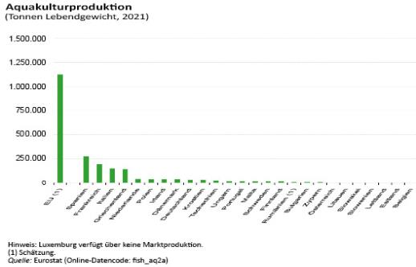
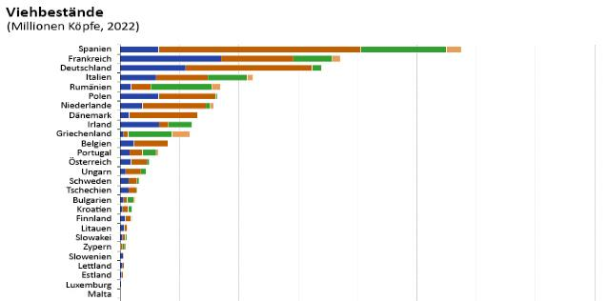

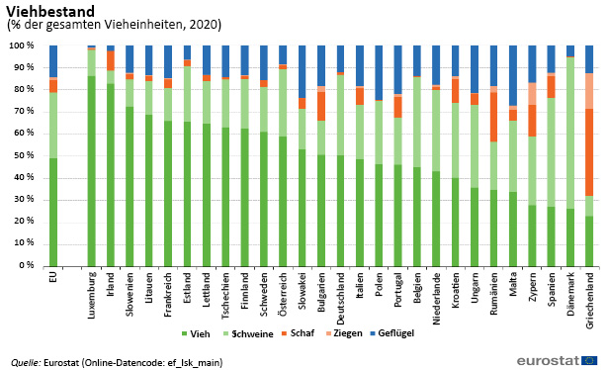
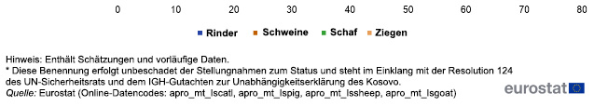
ÖSTERREICH
Daten der Hersteller von tierischen Lebensmitteln
Notes:
Viehbestandsstatistik: Statistik | Eurostat (europa.eu) (2020)
Aquakulturstatistik: Aquakulturstatistiken – Erläuterungen zu den Statistiken (europa.eu)
Daten pro EU-Land und spezifischer Anteil pro Art pro Land.

Slide 16
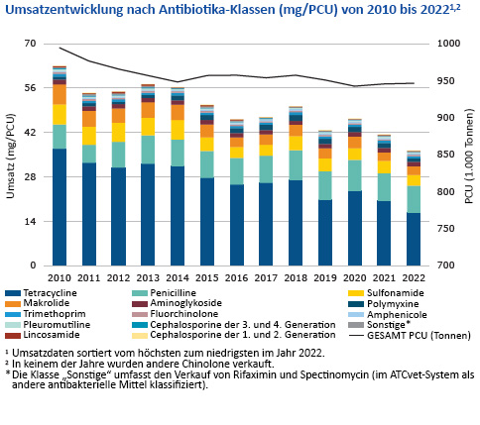


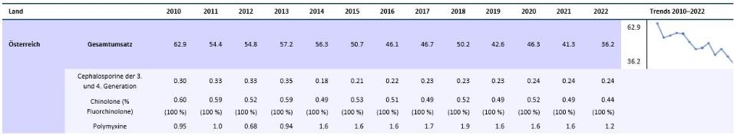
Verkauf von TAM in ÖSTERREICH
PCU
2022 (1.000 Tonnen)
Verkauf antimikrobieller Mittel
Verkaufstrends (2010-2022)
 | 433
 | 342
 | 91
 | 38
 | 0
 | 0
 | 42
GESAMT | 946
2018
50,2 mg/PCU
2022
36,2 mg/PCU
-28 %

Slide 17
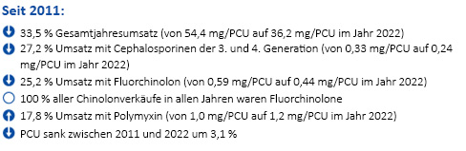
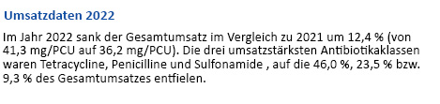
Verkauf von TAM in ÖSTERREICH
Länderinformationen
ESVAC-Bericht

Slide 18
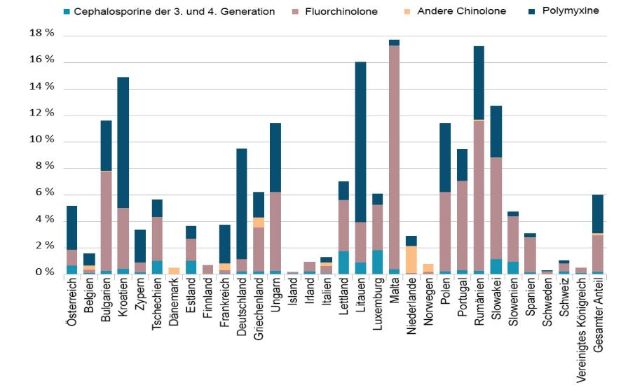
Verbrauch von Cephalosporinen der 3. und 4. Generation, Fluorchinolonen, anderen Chinolonen und Polymixinen (mg/PCU), Tiere, die der Lebensmittelerzeugung dienen, im Jahr 2022
Quelle: 13. ESVAC-Bericht
Notes:
1 Aufgrund der großen Unterschiede in den Dosierungsschemata dieser Klassen/Unterklassen von Antibiotika sollten Abweichungen zwischen den Ländern mit großer Vorsicht interpretiert werden.
2 Für Österreich, Kroatien, Zypern, die Tschechische Republik, Estland, Finnland, Deutschland, Ungarn, Island, Irland, Lettland, Litauen, Luxemburg, Malta, Portugal, Slowenien, die Schweiz und das Vereinigte Königreich wurden keine Verkäufe mit anderen Chinolonen gemeldet.
3 Für Dänemark, Finnland, Island, Irland, Norwegen und das Vereinigte Königreich wurden keine Verkäufe von Polymyxinen gemeldet.
4 Der aggregierte Anteil für 31 europäische Länder basiert auf dem aggregierten mg/PCU – Gesamtmenge der verkauften antibiotischen Wirkstoffe (mg) geteilt durch die gesamte PCU (kg).

Slide 19
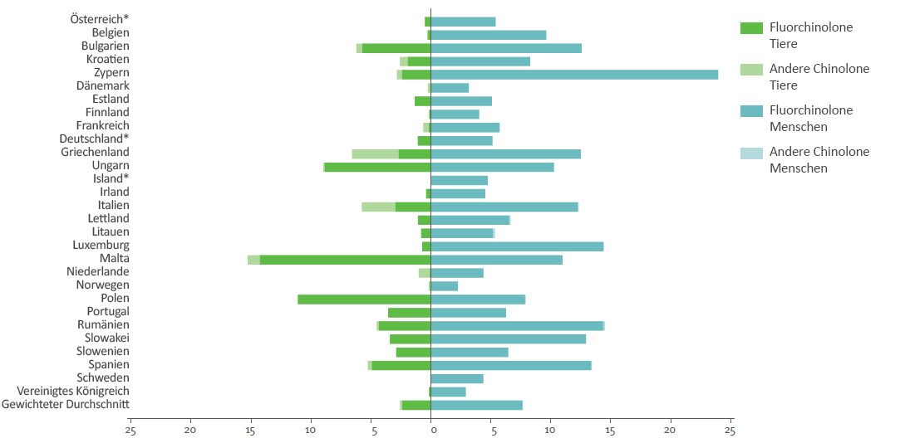
Einnahme von Fluorchinolonen und anderen Chinolonen
Quelle: JIACRA III – Antibiotikaverbrauch und Resistenz bei Bakterien von Menschen und Tieren

Slide 20
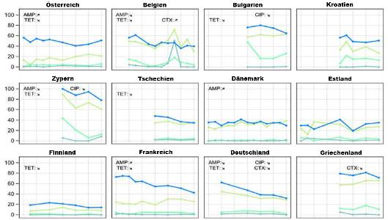
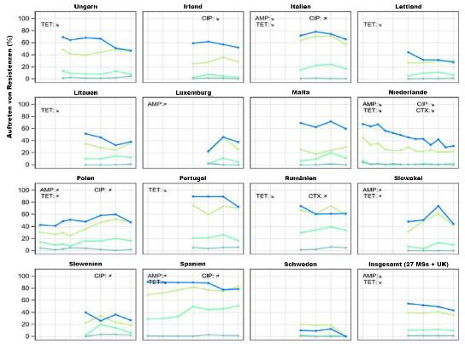
Erfolge
Beispiel 1
Trends bei der Resistenz gegen ausgewählte antimikrobielle Mittel in E. coli-Indikatoren von Schweinen, 2009–2021
Resistenz gegen:
Ampicillin (AMP)
Cefotaxim (CTX)
Ciprofloxacin (CIP)
Tetracyclin (TET)
Notes:
Quelle: EUSR on AMR in zoonotic and indicator bacteria from humans, animals and food 2020/2021. EFSA Journal 2023;21(3):7867. Seite 95
Ziel ist die Reduzierung der Resistenz.
Anhand von Proben von Bakterien, die zwischen 2009 und 2021 als resistent identifiziert wurden, lassen sich Trends erkennen. Nicht alle Länder haben für alle Jahre Daten gemeldet. Auch wenn die Daten nicht harmonisiert erhoben werden, lässt sich ein positiver Rückgangstrend erkennen.
Es gab mehr abnehmende als zunehmende Trends, und am auffälligsten war, dass eine Abnahme der Tetracyclin-Resistenz in etwa der Hälfte der Datensätze für Schweine und Kälber (24/43) und Geflügel (23/42) beobachtet wurde.
Bemerkenswert ist, dass in mehreren Ländern die Resistenzraten im Laufe der Zeit auf niedrigem Niveau stabil geblieben sind, so dass keine größeren Veränderungen zu erwarten sind.
Beispiel 1:
Mastschweine
Die Abbildung zeigt, wie jeder der 27 Mitgliedsstaaten zwischen 2009 und 2021 Resistenzen von E. coli-Bakterien bei Mastschweinen gegen verschiedene Antibiotika (Ampicillin, Cefotaxim, Ciprofloxacin und Tetracyclin) gemeldet hat.
Der allgemeine Trend geht zu einem deutlichen Rückgang der Resistenzen gegen Tetracyclin und Ampicillin. Cefotaxim ist leicht abnehmend und Ciprofloxacin bleibt zeitlich konstant).

Slide 21
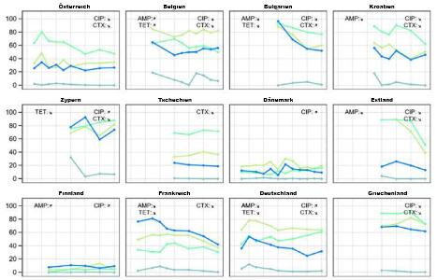

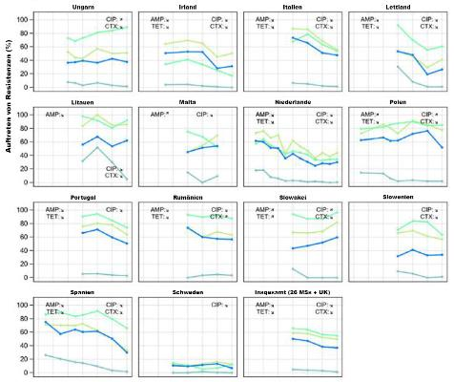

Erfolge
Beispiel 2
Trends bei der Resistenz gegen ausgewählte antimikrobielle Mittel in E. coli-Indikatoren von Masthähnchen, 2009–2021
Resistenz gegen: Ampicillin (AMP)
Cefotaxim (CTX)
Ciprofloxacin (CIP)
Tetracyclin (TET)
Notes:
Quelle: EUSR on AMR in zoonotic and indicator bacteria from humans, animals and food 2020/2021. EFSA Journal 2023;21(3):7867. Seite 97.
Beispiel 2:
Masthähnchen Trends bei der Resistenz gegenüber ausgewählten antimikrobiellen Mitteln (Ampicillin, Cefotaxim, Ciprofloxacin und Tetracyclin), bei E. coli Bakterien von Masthähnchen, 2009–2021
In den 30 Ländern, die Daten über Bakterienproben von Masthähnchen gemeldet haben, wurde bei 68 Proben ein rückläufiger Trend und bei 20 Proben ein zunehmender Trend festgestellt.
- In 16 Ländern waren ausschließlich rückläufige Tendenzen zu beobachten. Insbesondere in Irland, Italien, Lettland, den Niederlanden und Spanien ist die Resistenz gegen alle vier Antibiotika zurückgegangen
und in Kroatien, Estland, Frankreich, Litauen und Portugal für drei antimikrobielle Mittel.
In drei Ländern hingegen waren lediglich steigende Tendenzen zu beobachten.
Das letzte Quadrat zeigt den zusammengefassten kumulierten Trend für alle Meldeländer (einschließlich des Vereinigten Königreichs): Die Resistenz gegen alle vier antimikrobiellen Mittel hat statistisch signifikant abgenommen.

Slide 22
Vielen Dank!

